Slide 2
LA STORIA
197 – 1988 Consultorio Familiare Valsusino
1989 – 2001 Centro Famiglia Valsusino
Centro di Aiuto alla Vita
2001 - …. Servizio di
.
CENTRO DI AIUTO ALLA VITA
CONSULTORIO FAMILIARE

Slide 3
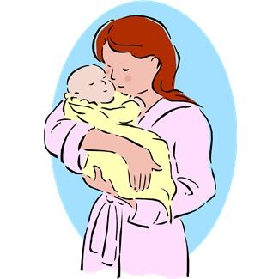
“CENTRO DI AIUTO ALLA VITA”
E’ SERVIZIO PER LA DONNA CHE SI SENTE SOLA DI FRONTE
Al delicato compito di aiutare una
nuova vita

Slide 4
Incapacità ad utilizzare i metodi naturali per una procreazione responsabile
Ad una gravidanza inattesa e difficile

Slide 5
Le MAMME sole e in difficoltà
sono seguite con particolare attenzione e, in alcuni casi, anche materialmente

Slide 6
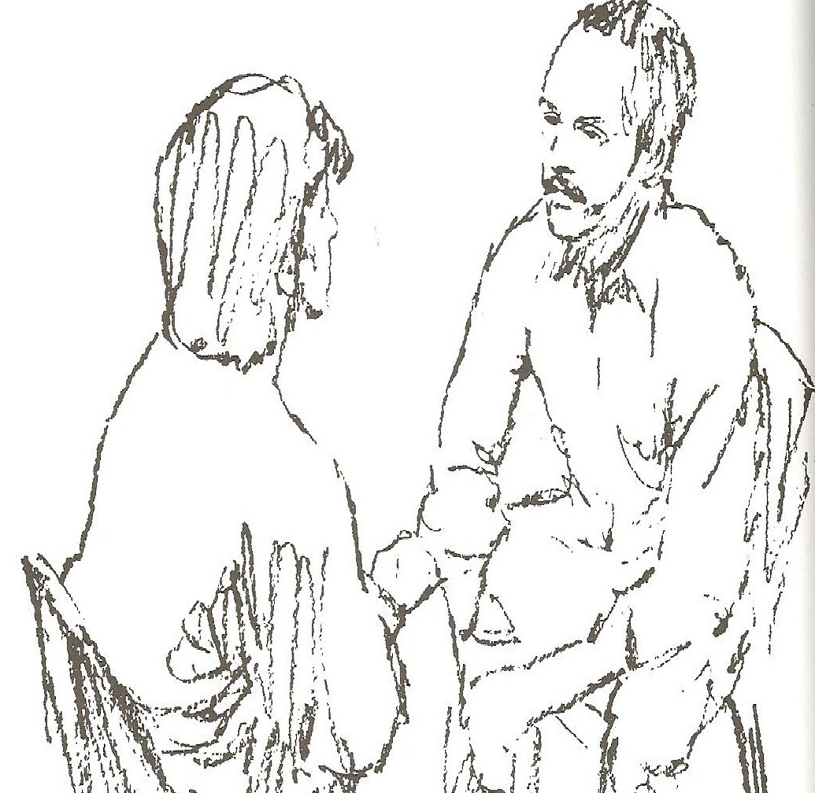
“ consulTORIO familiare” RIVOLTA ALLA PERSONA SENZA ALCUNA DIFFERENZIAZIONE SOCIALE O RELIGIOSA
RELAZIONE DI AIUTO

Slide 7

PROBLEMI PERSONALI, DELLA COPPIA E DELLA FAMIGLIA
PERCORSI FORMATIVI DEI GIOVANI ALLA VITA DI COPPIA

Slide 8

E’ DIRETTA A TUTTI COLORO CHE HANNO BISOGNO DI AIUTO E DI SOSTEGNO
PER TUTTI COLORO CHE VOGLIONO CAPIRE ED APPROFONDIRE I LORO BISOGNI
UTILIZZA UNA METODOLOGIA ISPIRATA DA UN PROFONDO RISPETTO DELLA PERSONA E DELLA SUA PIENA AUTONOMIA DECISIONALE
ADOTTA UN ATTEGGIAMENTO NON DIRETTIVO

Slide 9

OFFRE ACCOGLIENZA
ATTENTO E RISPETTOSO ASCOLTO DELLA PERSONA
PER PERMETTERLE DI RAGGIUNGERE CHIAREZZA E SERENITA’
PER ESSERE IN GRADO DI GESTIRE LE PROPRIE VICENDE CON MAGGIORE CONSAPEVOLEZZA E UNA PIU’ LUCIDA ED AUTONOMA RESPONSABILITA’ DECISIONALE

Slide 10
Presso il Centro operano
Numerose volontarie
Un medico
Una psicologa
Un consulente familiare
Un consulente legale
Un consulente etico

Slide 11
SEDE
Via W.Fontan, 36/d
10053 BUSSOLENO
PRIMI 3 GIOVEDì DEL MESE
ore 15.00 – 16.30
ORARIO
ORARIO
CONSULTORIO
Su appuntamento
Cell. 335 6793969
TELEFONO

Slide 12
Il “CENTRO FAMIGLIA VALSUSINO”
RINGRAZIA PER L’ATTENZIONE E AUGURA A TUTTI
“BUON LAVORO”

